Slide 1
超声波建筑料浆浓度计 基于机器学习方法
2020-12

Slide 2
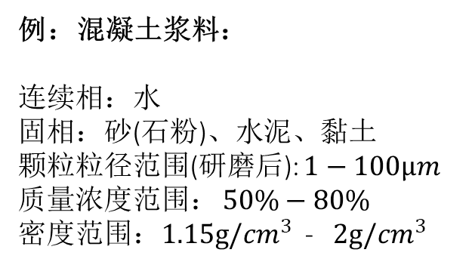
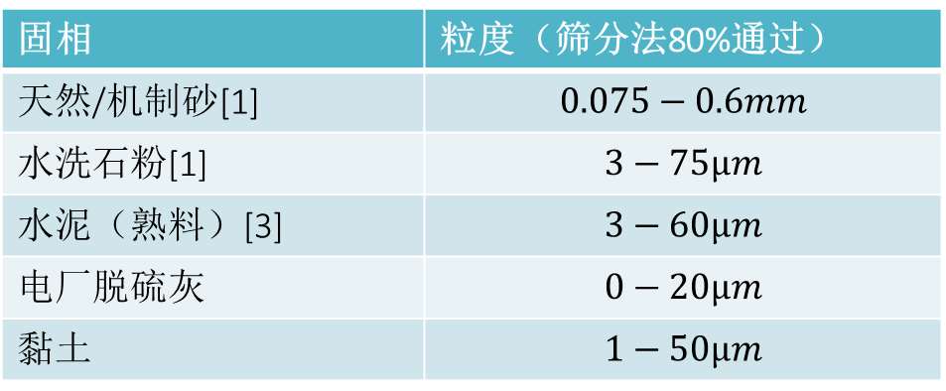
测量对象
建筑料浆成分：
固相 | 粒度（筛分法80%通过）
天然/机制砂[1] | $$0.075−0.6mm$$
水洗石粉[1] | $$3−75μm$$
水泥（熟料）[3] | $$3−60μm$$
电厂脱硫灰 | $$0−20μm$$
黏土 | $$1−50μm$$
例：混凝土浆料：
连续相：水
固相：砂(石粉)、水泥、黏土
颗粒粒径范围(研磨后): $1−100μm$
质量浓度范围： $50\%−80\%$
密度范围：$1.15g/cm^{3}$ - $2g/cm^{3}$
[1] 蔡基伟，石粉对机制砂混凝土性能的影响及机理研究[D].武汉 武汉理工大学，2006
[3] 包正宇，不同类型脱硫渣的主要特性及资源化利用研究[D].武汉 武汉理工大学，2006

Slide 3
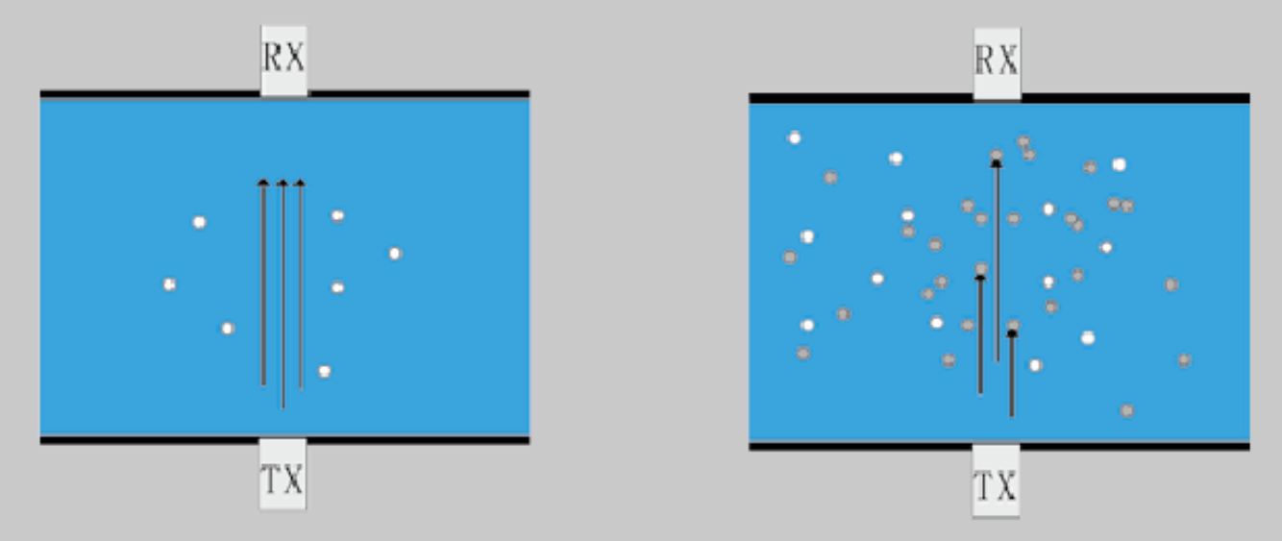
超声法测量原理
测量原理：传感器向被测物质中发出一束超声波脉冲，超声波在经过悬浮颗粒时由于悬浮颗粒的散射和能量吸收会发生功率衰减以及声速特性和声阻抗特性的变化，这些特性的变化与悬浮颗粒的种类、粒径以及浆液浓度有关。

Slide 4
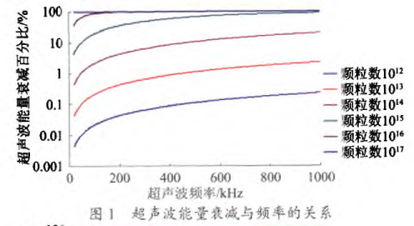
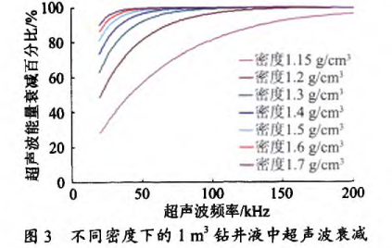
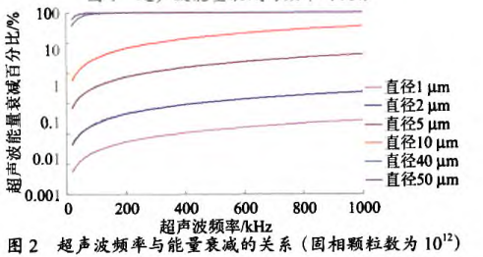
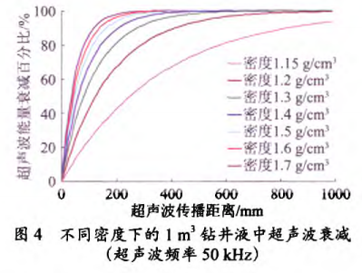
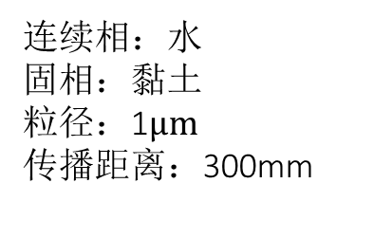
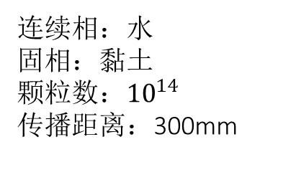
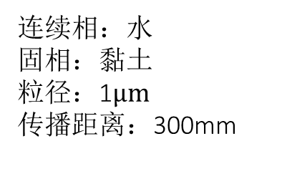
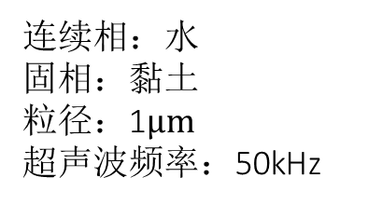
超声法测量原理
超声衰减与浆液中固体颗粒粒径、浓度，及超声波频率和传播距离的关系：
连续相：水
固相：黏土
粒径：1$μm$
传播距离：300mm
连续相：水
固相：黏土
粒径：1$μm$
传播距离：300mm
连续相：水
固相：黏土
颗粒数：${10}^{14}$
传播距离：300mm
连续相：水
固相：黏土
粒径：1$μm$
超声波频率：50kHz
[1]刘飞,付建红,张智,许亮斌. 超声波在钻井液中传播衰减理论研究. 石油钻采工艺,2012, 57-59

Slide 5
相关研究现状
代表性成果：
Strolojanu[1] 采用超声传感器研究了粒径35 $μm$， 70 $μm$，180 $μm$浆体的声速、声衰减特性。
结论: 浓度10%-50%，浓度变化对声速影响更明显，浓度0-10%，浓度变化对超声衰减影响更明显
Ahawley[2] 从散射角度提出了ECAH声衰减模型，可应用于超细颗粒悬浊液中声衰减和声速的计算。
结论: 声衰减主要有3种机制：粘性、热传导和散射。当颗粒粒径较大(半径大于$20μm$）时，散射占主导地位
姚士强[3] 利用超声波衰减原理实现了高含水量浆体的浓度测量
结论: 高水基流体在0%-8%的浓度范围内与超声衰减有很好的线性关系
北京天健创新仪表有限公司，丹东东方测控有限公司等，利用超声波衰减原理制作了污泥浓度计
原理: 测量超声波声强衰减值来测量污泥浓度
[1] V. Strolojaun. Characterization of Slurry Systems by Ultrasonic Techniques. Chemical Engineering Journal. 2001. 84: 215-222
[2] ALLEGRA J, RS AHAWLEY. Attenuation of sound in suspensions emulsions: theory and experiments[J]. Acoust. Soc. Am. 1972, 51, 1545-1564
[3] 姚士强，用超声波方法检测高水及流体介质浓度的研究. 仪表技术与传感器, 2001,(9): 39-41

Slide 6
研究现状总结
多数研究仅针对单组分浆液，缺乏有关超声波在混合成分浆液中的传播特性的研究
浆液气泡对超声波传播影响较大，干扰不易去除
多数研究均从声学和浆液物理性质的角度推导超声衰减模型，模型较为简单，存在局限性
市售的几款超声波污泥浓度计均采用单频率、单对探头测量，测量方式较为简单，仅对特定成分的浆液有较好的测量效果。
改进方向：
1. 使用多种不同频率的超声波测量，使接收信号携带多种悬浮颗粒的信息。
2. 同时测量超声功率衰减以及相位变化，丰富测量手段。
3. 使用多传感器融合测量（温度，光学等）补偿因温度、气泡造成的检测干扰。
4. 使用机器学习算法分析超声衰减模型，打破传统物理模型应用局限性。

Slide 7
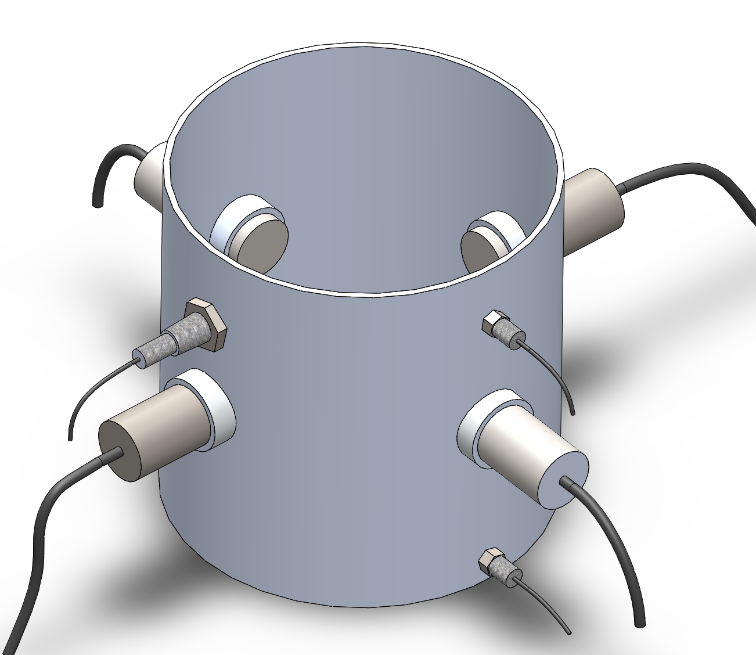
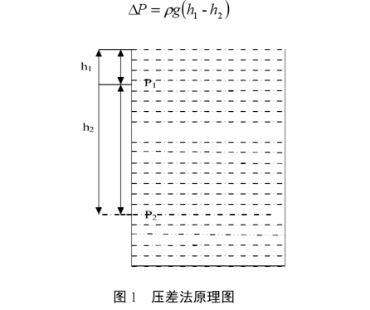
方案介绍
主要测量手段：超声法(双频)
开发测试平台：
探头 | 谐振频率
探头1 | 1MHz
探头2 | 1.25MHz
探头3 | 2MHz
探头4 | 1.25MHz
桶形容器（铝制）
温度传感器
2
1
防水超声波换能器
辅助测量手段：
压差法
3
4
压力传感器

Slide 8
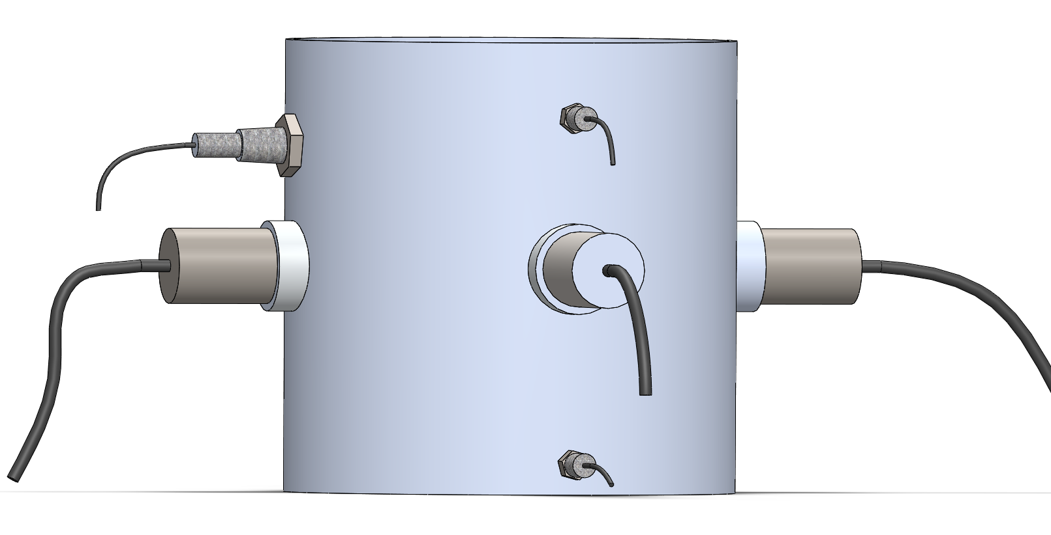
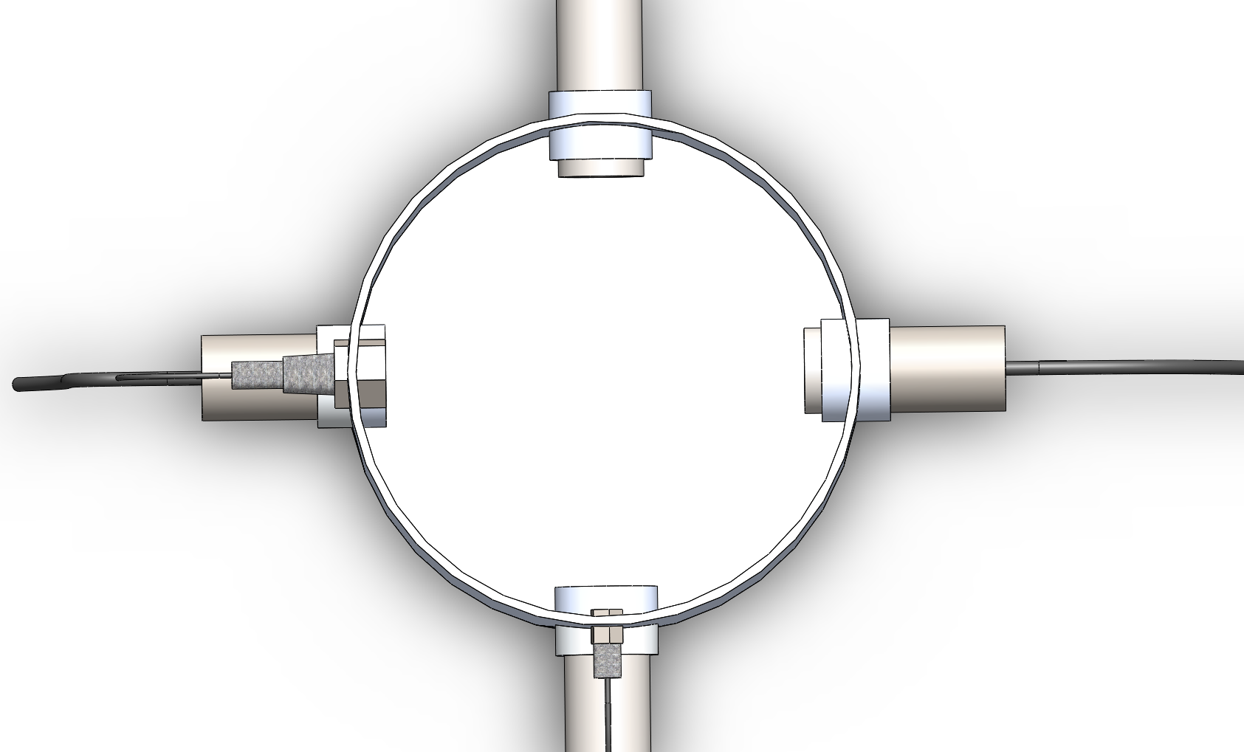
测试容器与探头分布
传感器名称 | 型号 | 参数
超声波探头1 | 汕头超声点聚焦水浸式探头 | 1MHz 晶片尺寸:10mm 焦距:120mm
超声波探头2 |  | 1.25MHz 晶片尺寸:10mm 焦距:120mm
超声波探头3 |  | 1MHz 晶片尺寸:10mm 焦距:120mm
超声波探头4 |  | 1.25MHz 晶片尺寸:10mm 焦距:120mm
温度传感器 | 铂热电阻 | pt100
压力传感器1 | 基恩士AP-12S | 4-20mA输出
压力传感器2 | AP-12S
150
150

Slide 9
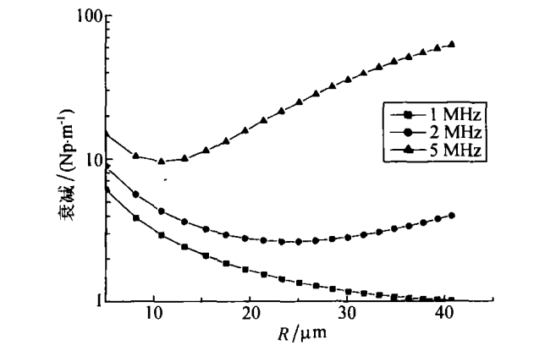

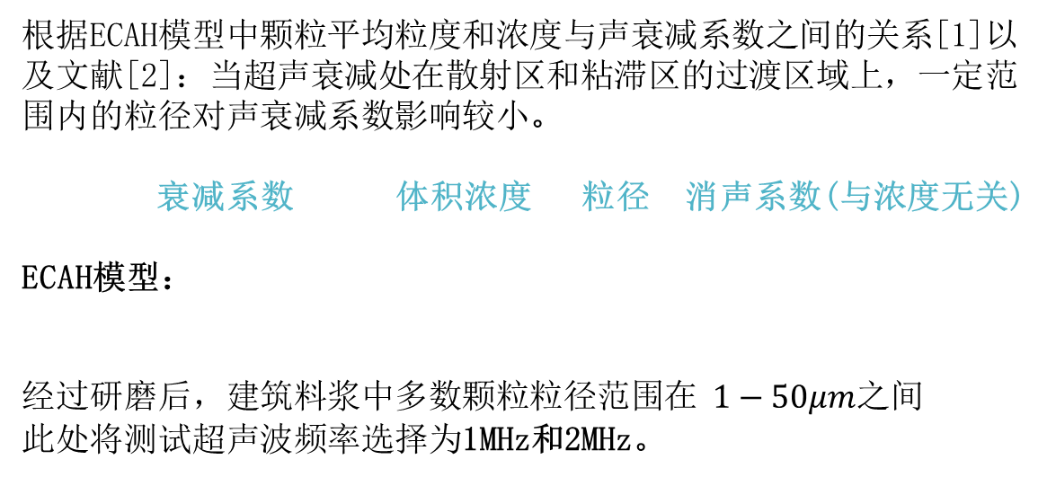
频率选择
浆体中的超声衰减不仅与微粒浓度有关，还与微粒颗粒大小有关。建筑料浆中的微粒大小不一，需要选择合适的超声波频率，使得其衰减对微粒浓度敏感，而对微粒颗粒大小不敏感。
根据ECAH模型中颗粒平均粒度和浓度与声衰减系数之间的关系[1]以及文献[2]：当超声衰减处在散射区和粘滞区的过渡区域上，一定范围内的粒径对声衰减系数影响较小。
衰减系数 体积浓度 粒径 消声系数(与浓度无关)
ECAH模型：
经过研磨后，建筑料浆中多数颗粒粒径范围在 $1−50μm$之间
此处将测试超声波频率选择为1MHz和2MHz。
玻璃珠-水悬浊液中的声衰减系数(ECAH模型)[1]
[1] ALLEGRA J, RS AHAWLEY. Attenuation of sound in suspensions emulsions: theory and experiments[J]. Acoust. Soc. Am. 1972, 51, 1545-1564
[2] DUKHIN A.S.P.J. GOETZ. Ultrasound for characterizing colloids particle sizing, zeta potential, Rheology[J]. Studies in interface science. Elsevier, 2002, 57, 106-109

Slide 10
信号处理
实验装置信号处理示意图：
脉冲源
功率放大
发射换能器
计算机
超声波
参考信号
信号预处理
ADC
接收信号
温度传感器
信号预处理
ADC
接收换能器

Slide 11



机器学习方法
使用机器学习方法，通过分析大量包含发射信号、接收信号以及人工烘干法测量的浓度值、浆液成分的测试样本，可以推导出超声衰减特性与浆液性质的数学模型。
机器学习过程：
超声波发射脉冲
ADC
机器学习模型
$$\hat{Y}$$
超声波接收脉冲
$$X$$
分析值
温度传感器信号
$$Y_{0}$$
压力传感器信号
人工烘干法测量浓度值

Slide 12

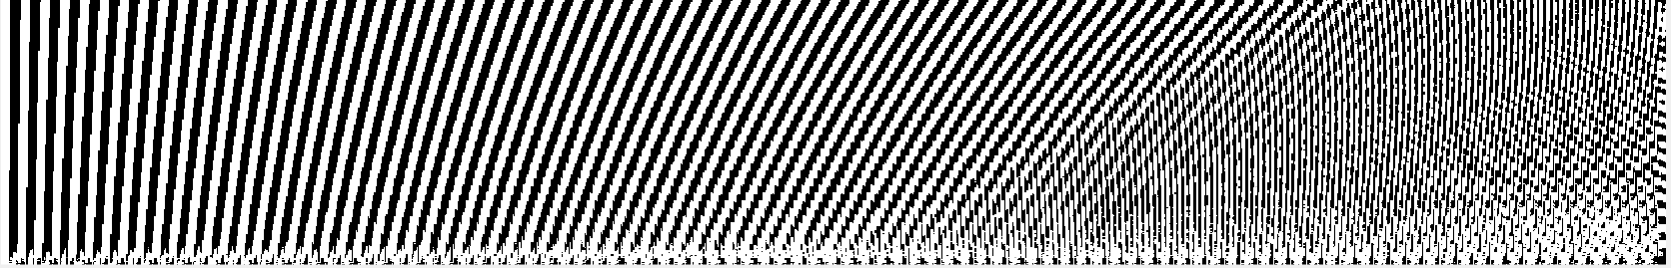

机器学习方法
使用人工神经网络实现连续型变量的回归预测：
Input1： 发射超声波脉冲：
Input2：接收超声波脉冲：
低频
高频
采样周期T
采样周期T
Hidden Layer(激活函数：ReLU)
Output Layer(转为1维，对隐层神经元输出求和)
Loss Function(MSE)
浓度$预测值：\hat{Y}$

Slide 13
下一步工作： 设计探头阻抗匹配电路和功率放大器 继续阅读文献

